Slide 1

Entity Framework

Slide 2
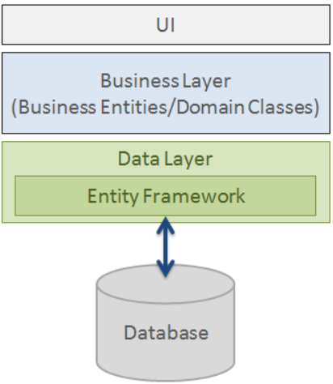
Wat is het Entity Framework
Persistence framework
Tijd besparen
Object Role Modeling Framework

Slide 3
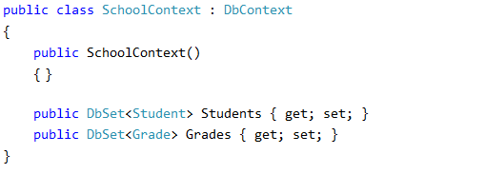
Hoe werkt het Entity Framework
Context classes mappen
Entity
DbSet<Entity>

Slide 4
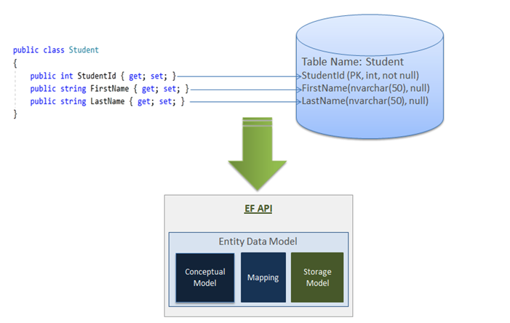
LINQ
Conceptual model
Storage model
Mappings

Slide 5
Workshop Entity Framework
{Link}

Slide 6
Repository Pattern

Slide 7
Wat is het Repository Pattern
Duplicatie data access logica
Ontkoppelt applicatie van persistence frameworks
Beter testbaar

Slide 8
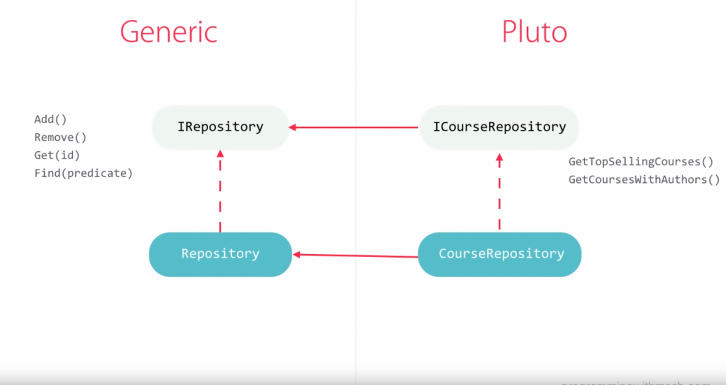
Hoe werkt het Repository Pattern
Persistence framework
Tijd besparen
Object Role Modeling Framework

Slide 9
Workshop Repository Pattern
{Link}

Slide 10
Sensitive Data Exposure

Slide 11
Wat is Sensitive Data Exposure?
Beveiligingskwetsbaarheid
Probleem: Gevoelige data opslaan in plaintext
Oplossing: Encryptie

Slide 12
Hoe werkt Sensitive Data Exposure?
Man-in-the-middle-aanval
SQL-injectie

Slide 13
Hoe merk je Sensitive Data Exposure?
Gevoelige data in plaintext in de database
Penetratietest

Slide 14
Sensitive Data Exposure Demo
{Link}

